Slide 1
9 - 2
الآحاد والعشرات والمئات
أ.أحـمـد الأحـمـدي @ahmad9963

Slide 2
فكرة الدرس
أمثل الأعداد بالآحاد والعشرات والمئات
أ.أحـمـد الأحـمـدي @ahmad9963

Slide 3
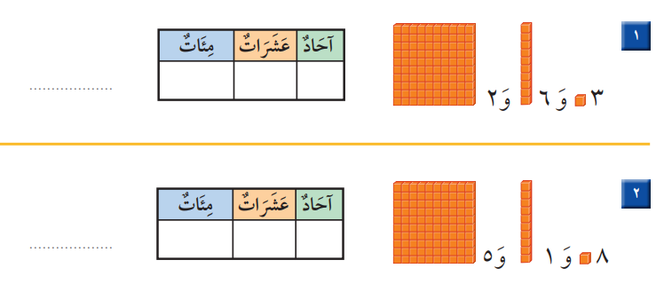
أ.أحـمـد الأحـمـدي @ahmad9963

Slide 4
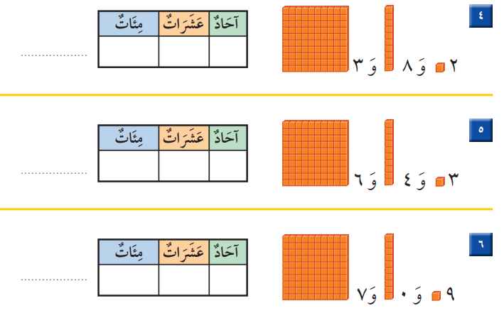

Slide 5
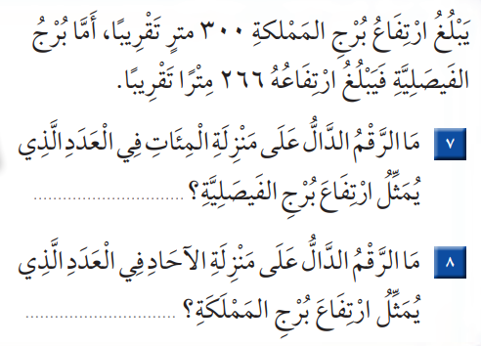
أ.أحـمـد الأحـمـدي @ahmad9963

